Slide 1
第六章 方差分析
第一节 方差分析的基本原理
第二节 多重比较
第三节 单因素方差分析

Slide 2
第一节 方差分析的基本原理
方差是平方和除以自由度的商。
所谓方差分析(analysis of variance) ,是关于k(k≥3)个样本平均数的假设测验方法，是将总变异剖分为各个变异来源的相应部分，从而发现各变异原因在总变异中相对重要程度的一种统计分析方法。
假设测验的依据是:扣除了各种试验原因所引起的变异后的剩余变异提供了试验误差的无偏估计 。
这里采用均方来度量试验处理产生的变异和误差引起的变异.

Slide 3









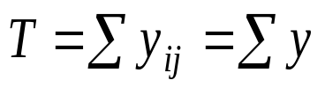

一、自由度和平方和的分解
设有k组数据，每组皆具n个观察值，则该资料共有nk个观察值，其数据分组如表6.1。
表6.1 每组具n个观察值的k 组数据的符号表
组别 | 观察值 ( y_{ij}，i=1，2，…，k；j=1,2…，n) |  |  |  |  |  | 总和 | 平均 | 均方
1 | y₁₁ | y₁₂ | … | y_{1j} | … | y_{1n} | T₁
2 | y₂₁ | y₂₂ | … | y_{2j} | … | y_{2n} | T₂
 |  |  | … |  | …
i | y_{i1} | y_{i2} | … | y_{ij} | … | y_{in} | T_{i}
 |  |  | … |  | …
k | y_{k1} | y_{k2} | … | y_{kj} | … | y_{kn} | T_{k}

Slide 4
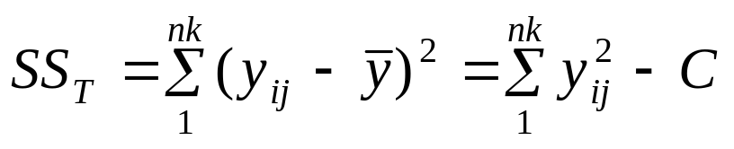
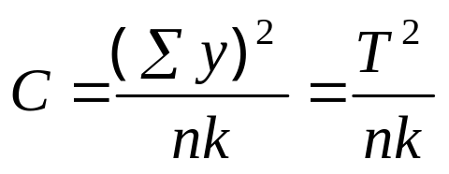
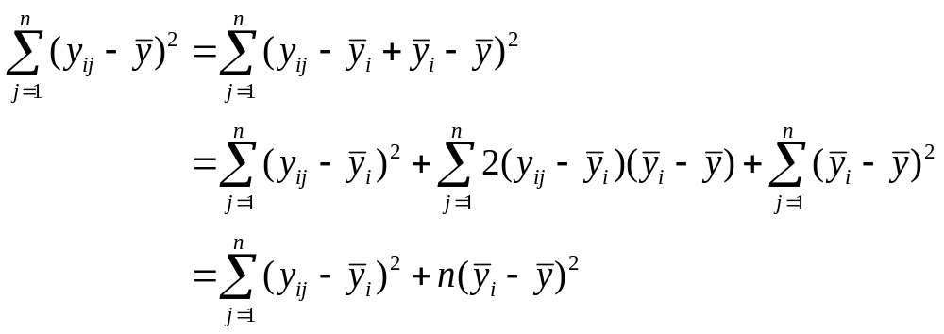
在表6.1中，总变异是nk个观察值的变异，故其自由度
v = nk－1，而其平方和SS_{T}则为：
（6·1）
其中的C称为矫正数：
(6·2)
对于第 i 组的变异，有

Slide 5
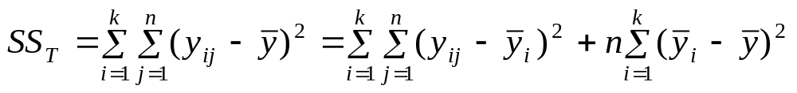

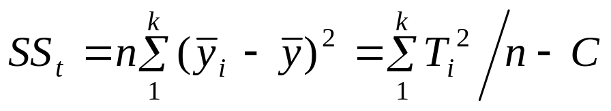
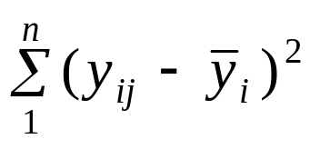
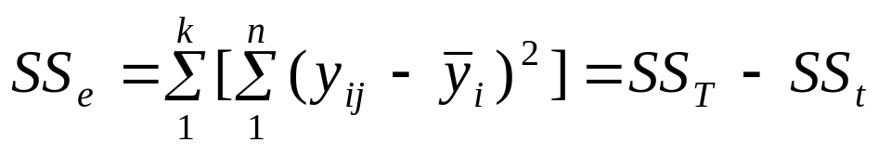
从而总变异(6·1)可以剖分为:
（6·3）
即 总平方和=组内(误差)平方和+处理平方和
组间变异由k个 的变异引起，故其自由度 v =k－1 , 组间平方和 SS_{t} 为：
（6·4）
组内变异为各组内观察值与组平均数的变异，故每组具有自由度 v =n－1和平方和 ；而资料共有k 组，故组内自由度 v = k (n－1) ,组内平方和 SS_{e} 为：
(6·5)

Slide 6

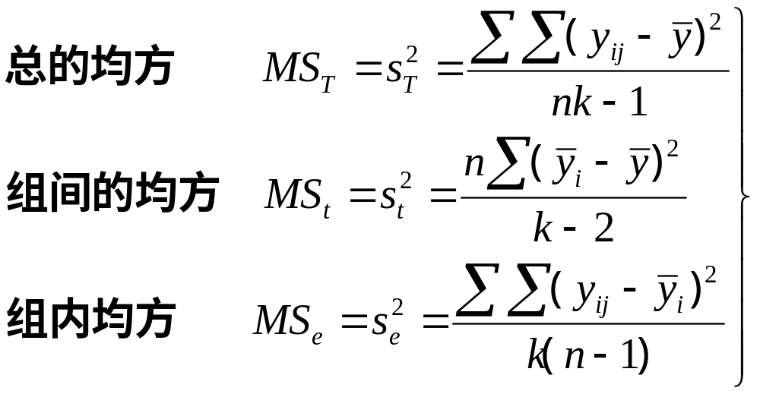
因此，得到表6.1类型资料的自由度分解式为：
(6·6)
总自由度DF_{T} =组间自由度DF_{t} +组内自由度DF_{e}
求得各变异来源的自由度和平方和后，进而可得:
(6·7)

Slide 7


[例6.1] 以A、B、C、D 4种药剂处理水稻种子，其中A为对照，每处理各得4个苗高观察值(cm)，其结果如表6.2，试分解其自由度和平方和。
根据(6·6)进行总自由度的剖分：
总变异自由度
DF_{T}=(nk－1)=(4×4)－1=15
药剂间自由度
DF_{t}=(k－1)=4－1=3
药剂内自由度
DF_{e}=k(n－1)=4×(4－1)=12
表6.2 水稻不同药剂处理的苗高(cm)
药剂 | 苗高观察值 | 总和T_{i} | 平均
A | 18 21 20 13 | 72 | 18
B | 20 24 26 22 | 92 | 23
C | 10 15 17 14 | 56 | 14
D | 28 27 29 32 | 116 | 29
 |  | T=336 | =21

Slide 8
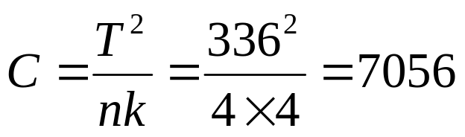
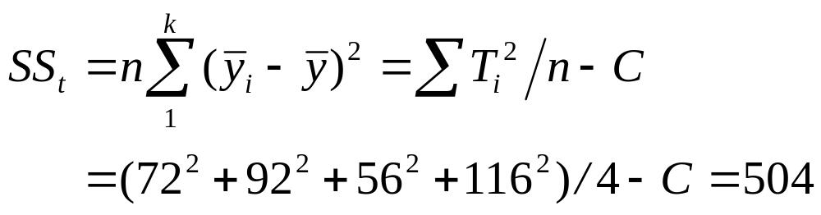
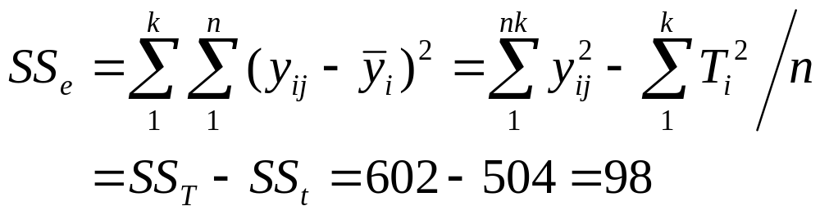
根据(6·3)进行总平方和的剖分：
或

Slide 9
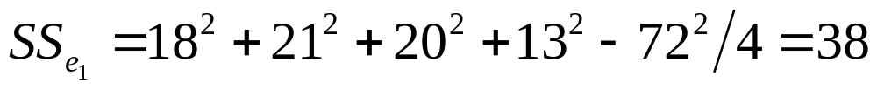
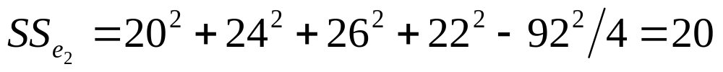
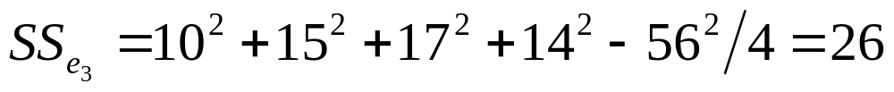
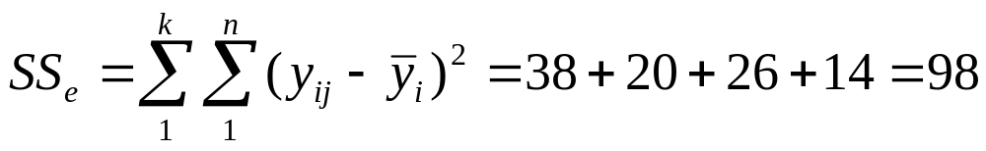

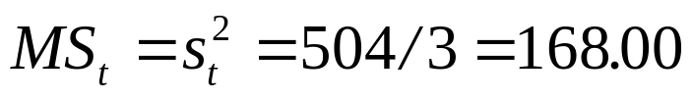
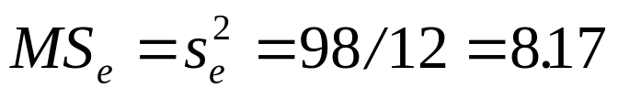
或 药剂A内：
药剂B内：
药剂C内：
药剂D内：
所以
进而可得均方：

Slide 10
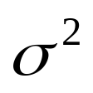

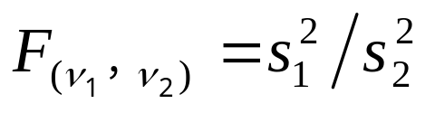
二、F分布与F测验
在一个平均数为 、方差为 的正态总体中，随机抽取两个独立样本，分别求得其均方 s₁² 和 s₂²，将 s₁² 和 s₂² 的比值定义为F：
（6·8）
此F值具有s₁² 的自由度 v₁ 和 s₂² 的自由度 v₂。
所谓F分布，就是在给定的 v₁ 和 v₂ 下按上述方法从正态总体中进行一系列抽样，就可得到一系列的F 值而作成一个分布。
F分布下一定区间的概率可从已制成的统计表查出。

Slide 11
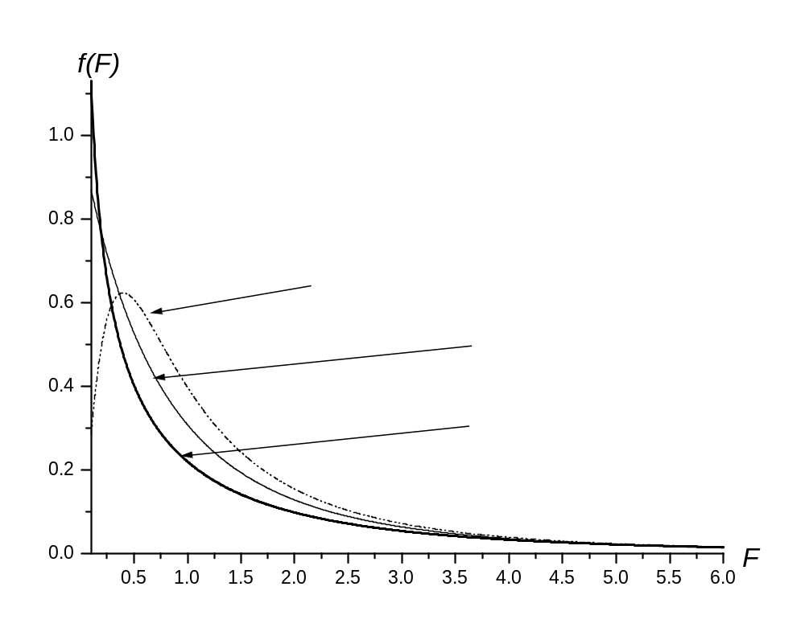
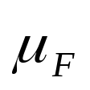



F分布曲线特征：
（1）具有平均数 =1
（2）取值区间为[0，∞]；
（3）某一特定曲线的形
状则仅决定于参数 v₁和 v₂ 。
在 v₁=1或 v₁=2时，F分布
曲线是严重倾斜成反向J型；
图6.1 F分布曲线
（随v₁和v₂的不同而不同）
当 v₁≥3时，曲线转为偏态(图6.1)。

Slide 12
F测验需具备条件：
(1)变量y遵循正态分布N( ， )，
(2) s₁² 和 s₂² 彼此独立 。
另外，在F 测验中，如果作分子的均方小于作分母的均方，则F<1；此时不必查F表即可确定P>0.05，应接受H₀。

Slide 13
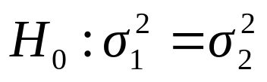
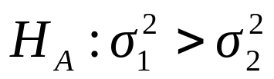

[例6.2] 测定东方红3号小麦的蛋白质含量10次，得均方
s₁² =1.621；测定农大139小麦的蛋白质含量5次，得均方
s₂² =0.135。试测验东方红3号小麦蛋白质含量的变异是否比农大139为大。
假设H₀：东方红小麦总体蛋白质含量的变异和农大139一样，即 ，对 。
显著水平 =0.05，v₁=9，v₂ =4时，F_{0.05} =6.00。
测验计算: F =1.621/0.135=12.01
此F>F_{0.05}，即P<0.05。
推断：否定H₀，接受H_{A}，即东方红3号小麦蛋白质含量的变异大于农大139。

Slide 14
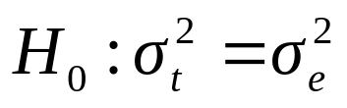
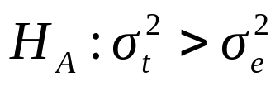
[例6.3] 在例6.1算得药剂间均方s_{t}²=168.00，药剂内均方s_{e}²=8.17，具自由度 v₁=3，v₂=12。试测验药剂间变异是否显著大于药剂内变异？
假设 对
显著水平 =0.05， F_{0.05}=3.49。
测验计算：F =168.00/8.17=20.56
查附表5 v₁ =3，v₂=12时 F_{0.05} =3.49，F_{0.01}=5.95，实得F>F_{0.01}>F_{0.05}
推断：否定 ，接受 ；即药剂间变异显著地大于药剂内变异，不同药剂对水稻苗高是具有不同效应的。

Slide 15
例6.1和例6.3的分析结果可以归纳在一起，列出方差分析表，如表6.3所示。
表6.3 水稻药剂处理苗高方差分析表
变异来源 | DF | SS | MS | F | 显著F值
药剂处理间 | 3 | 504 | 168.00 | 20.56＊＊ | F _{0.05(3,12)} = 3.49
药剂处理内(误差) | 12 | 98 | 8.17 |  | F _{0.01(3,12)} =5.95
总 | 15 | 602

Slide 16
第二节 多重比较
所谓多重比较（multiple comparisons）是指一个试验中k个处理平均数间可能有k(k－1)/2个比较，亦称为复式比较。
多重比较有多种方法，本节将介绍常用的三种：
最小显著差数法
复极差法( q法)
Duncan氏新复极差法

Slide 17

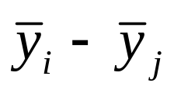
一、最小显著差数法
最小显著差数法(least significant difference，简称LSD法)， 实质上是t 测验。
其程序是：
（1）在处理间的F测验为显著的前提下，计算出显著水平为 的最小显著差数 ；
（2）任何两个平均数的差数( )，如其绝对值≥ ，即为在水平上差异显著；反之，则为在水平上差异不显著。

Slide 18
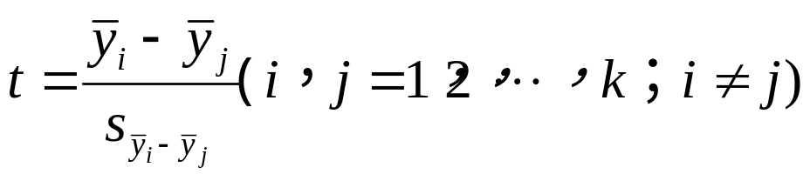

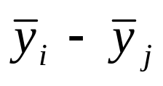
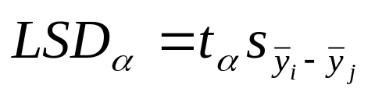
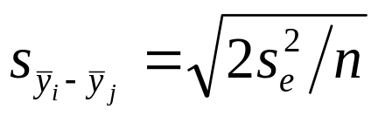
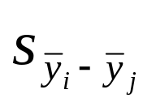
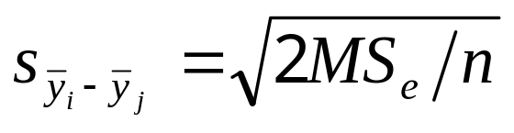
已知：
若|t|≥ 即为在 水平上显著。
因此，最小显著差数为：
(6·9)
当两样本的容量n相等时，
在方差分析中，上式的s_{e}²有了更精确的数值 MS_{e}（因为此自由度增大），因此(6·9)中 的为：
(6·10)

Slide 19
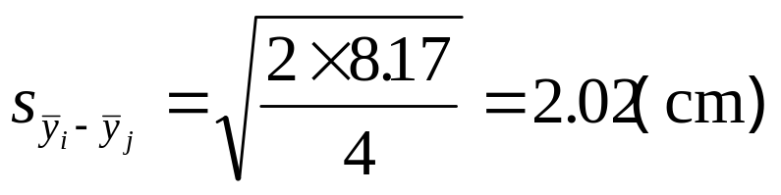
[例6.4] 试以LSD法测验表6.2资料各种药剂处理的苗高平均数间的差异显著性。
由(例6.3)计算得F=20.56为显著，MS_{e}=8.17，DF_{e}=12，
故
由附表4，v =12时，t_{0.05} =2.179，t_{0.01}=3.055
故 LSD_{0.05} =2.179×2.02=4.40(cm)
LSD_{0.01}=3.055×2.02=6.17(cm)
然后将各种药剂处理的苗高与对照苗高相比，差数大于4.40cm为差异显著；大于6.17cm为差异极显著。

Slide 20
二、多重比较结果的表示方法
(一) 列梯形表法
(二) 划线法
(三) 标记字母法

Slide 21
(一) 列梯形表法
将全部平均数从大到小顺次排列，然后算出各平均数间的差数。凡达到 =0.05水平的差数在右上角标一个“*”号，凡达到 =0.01水平的差数在右上角标两个“*”号,凡未达到 =0.05水平的差数则不予标记。若以列梯形表法表示，则成表6.6。

Slide 22

表6.6 表6.2资料的差异显著性(新复极差测验)
处理 | 平均数( ) | 差 异
 |  | － 14 | － 18 | －23
D | 29 | 15** | 11** | 6*
B | 23 | 9** | 5*
A | 18 | 4
C | 14
优点：十分直观，
缺点：占篇幅较大，特别是处理平均数较多时。

Slide 23
(二) 划线法
将平均数按大小顺序排列，以第1个平均数为标准与以后各平均数比较，在平均数下方把差异不显著的平均数用横线连接起来，依次以第2，…，k－1个平均数为标准按上述方法进行。这种方法称划线法。下面就是表6.2资料用划线法标出0.01水平下平均数差异显著性结果(q法)。
29cm(D) | 23cm(B) | 18cm(A) | 14cm(C)
优点：直观、简单方便，所占篇幅也较少。

Slide 24
(三) 标记字母法：
（1）将全部平均数从大到小依次排列。
（2）在最大的平均数上标上字母a；将该平均数与以下各平均数相比，相差不显著的，都标上字母a，直至某一个与之相差显著的平均数则标以字母b(向下过程)，
（3）再以该标有b的平均数为标准，与上方各个比它大的平均数比，凡不显著的也一律标以字母b(向上过程)； 再以该标有b的最大平均数为标准，与以下各未标记的平均数比，凡不显著的继续标以字母b，直至某一个与之相差显著的平均数则标以字母c。……

Slide 25
（4）如此重复进行下去，直至最小的一个平均数有了标记字母且与以上平均数进行了比较为止。
（5）这样各平均数间，凡有一个相同标记字母的即为差异不显著，凡没有相同标记字母的即为差异显著。
在实际应用时，可以小写字母表示 =0.05显著水平，大写字母表示 =0.01显著水平。

Slide 26
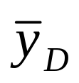
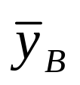
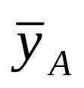
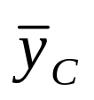
[例6.7] 试对例6.6测验结果作出字母标记。
（1）在表6.7上先将各平均数按大小顺序排列，并在行上标a。
（2）由于 与 呈显著差异，故 上标b。
（3）然后以 为标准与 相比呈显著差异，故标c。
（4）以 为标准与 比，无显著差异，仍标c。
同理，可进行4个在1％水平上的显著性测验，结果列于表6.7。

Slide 27
表6.7 表6.2资料的差异显著性(新复极差测验)
处 理 | 苗 高 平均数(cm) | 差异显著性
 |  | 0.05 | 0.01
D | 29 | a | A
B | 23 | b | AB
A | 18 | c | BC
C | 14 | c | C
由表6.7就可清楚地看出，该试验除A与C处理无显著差异外，D与B及A、C处理间差异显著性达到 =0.05水平。处理B与A、D与B、A与C无极显著差异；D与A、C，B与C呈极显著差异。

Slide 28
三、多重比较方法的选择
多重比较方法选用原则：
（1）试验事先确定比较的标准，凡与对照相比较，或与预定要比较的对象比较，一般可选用最小显著差数法；
（2）根据否定一个正确的H₀和接受一个不正确的H₀的相对重要性来决定。

Slide 29
方差分析的基本步骤是：
（1）将资料总变异的自由度和平方和分解为各变异原因的自由度和平方和，并进而算得其均方；
（2）计算均方比，作出F 测验，以明了各变异因素的重要程度；
（3）对各平均数进行多重比较。

Slide 30
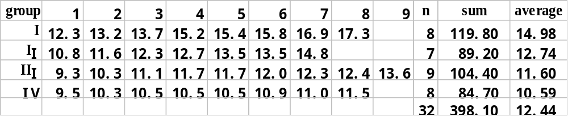
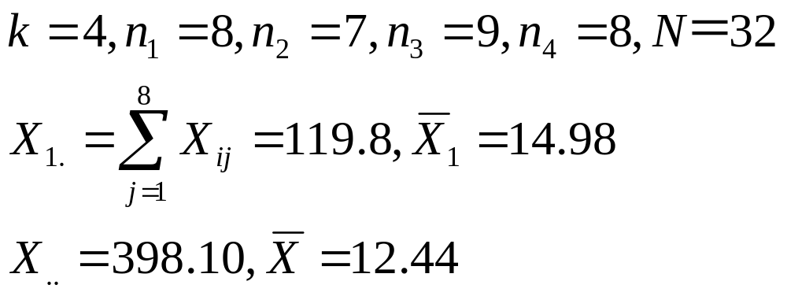
实例2：小鼠脾脏重量；I组：对照；II组：自发性白血病； III组：移植白血病AK4； IV组：移植白血病9421

Slide 31
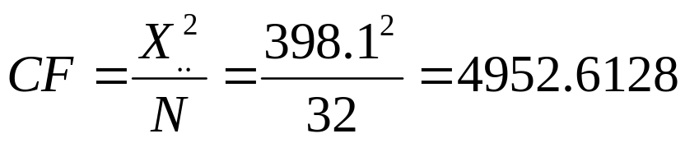
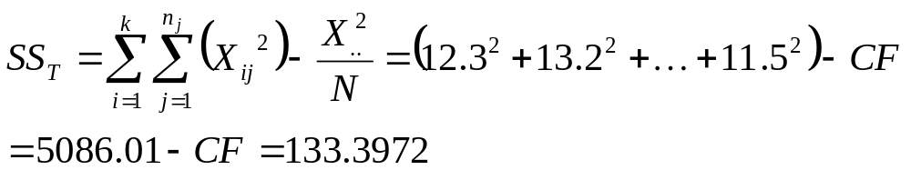
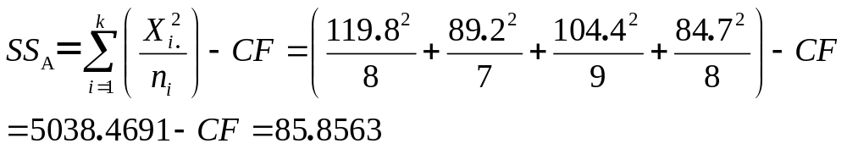
平方和与自由度的计算

Slide 32
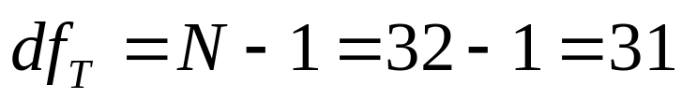
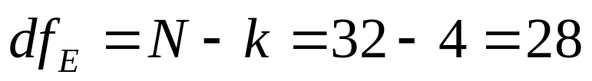
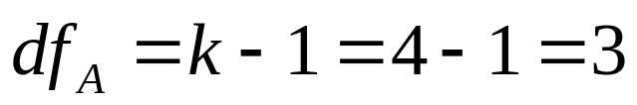
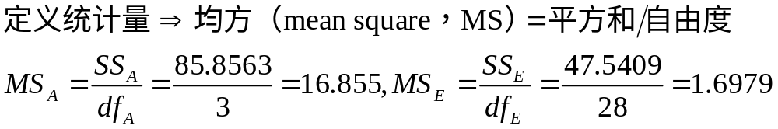
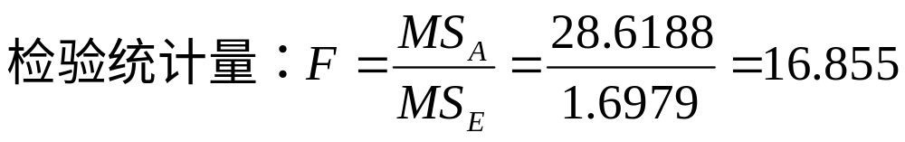
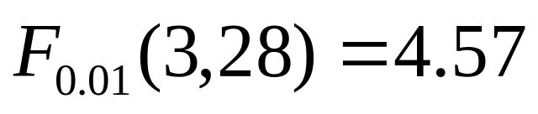
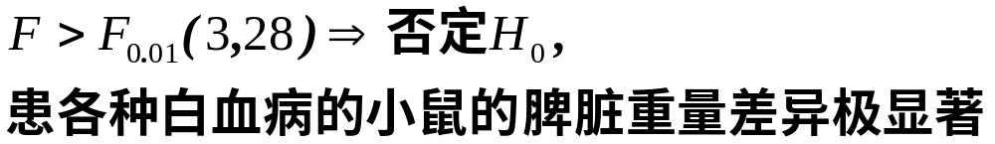
  无效假设：μ₁= μ₂= μ₃= μ₄
  备择假设：至少两个均数不等

Slide 33

实例2方差分析表
变异来源 Source of variance | 平方和 Sum of square | 自由度 Degree of freedom | 均方 Mean square | F值 F value
组间（处理） Treatment | 85.8563 | 3 | 28.6188 | 16.855
组内（误差） error | 47.5408 | 28 | 1.6979
总变异 total | 133.3972 | 31
**

Slide 34



多重比较-Duncan’s 多重极差检验
假设：H₀：μ_{i}= μ_{j}；H_{A}： μ_{i}≠ μ_{j}
将小鼠的脾脏重量的平均数按由大到小顺序排列
确定各平均数对子间包含的平均数个数（包括自身）
计算一套最小显著极差值
Least
significant
range
standardized
significant
range

Slide 35



多重比较-Duncan’s 多重极差检验
range | SSR_{0.05} | SSR_{0.01}
2 | 2.90 | 3.91
3 | 3.04 | 4.08
4 | 3.13 | 4.18

Slide 36







多重比较-Duncan’s 多重极差检验
mean pairs | “MS_{E}” | range | LSR_{0.05} | LSR_{0.01}
 | 0.4769 | 2 | 1.3830 | 1.8647 | 2.24**
 | 0.4477 | 3 | 1.3610 | 1.8266 | 3.38**
 | 0.4607 | 4 | 1.4420 | 1.9257 | 4.39**
 | 0.4644 | 2 | 1.3468 | 1.8158 | 1.14^{NS}
 | 0.4769 | 3 | 1.4498 | 1.9458 | 2.15**
 | 0.4477 | 2 | 1.2983 | 1.7505 | 1.01^{NS}

Slide 37
第三节 单因素方差分析
单向分组资料是指观察值仅按一个方向分组的资料示。所用的试验设计为完全随机试验设计。
一、组内观察值数目相等的单向分组资料的方差分析
二、组内观察值数目不等的单向分组资料的方差分析
三、组内又分亚组的单向分组资料的方差分析
分类

Slide 38







一、组内观察值数目相等的单向分组资料的方差分析
这是在k组处理中，每处理皆含有n个供试单位的资料如表6.1。
在作方差分析时，其任一观察值的线性模型皆由
表示，方差分析如表6.10。
表6.10 组内观察值数目相等的单向分组资料的方差分析
变 异 来 源 | 自由度 DF | 平方和 SS | 均 方 MS | F | 期望均方EMS
 |  |  |  |  | 固定模型 | 随机模型
处理间 | k－1 |  | MS_{t} | MS_{t}/MS_{e}
误 差 | k(n－ 1) |  | MS_{e}
总变异 | nk－ 1

Slide 39


[例6.10] 作一水稻施肥的盆栽试验，设5个处理，A和B系分别施用两种不同工艺流程的氨水，C施碳酸氢铵，D施尿素，E不施氮肥。每处理4盆(施肥处理的施肥量每盆皆为折合纯氮1.2克)，共5×4=20盆，随机放置于同一网室中，其稻谷产量(克/盆)列于表6.11，试测验各处理平均数的差异显著性。
表6.11 水稻施肥盆栽试验的产量结果
处 理 | 观察值(y_{ij})(克/盆)
A (氨水1) | 24 30 28 26 | 108 | 27.0
B (氨水2) | 27 24 21 26 | 98 | 24.5
C (碳酸氢铵) | 31 28 25 30 | 114 | 28.5
D (尿素) | 32 33 33 28 | 126 | 31.5
E (不施) | 21 22 16 21 | 80 | 20.0
 |  | 526 | 26.3

Slide 40


(1) 自由度和平方和的分解
总变异自由度DF_{T}=nk－1=5×4－1=19
处理间自由度DF_{t}=k－1=5－1=4
误差(处理内)自由度DF_{e}=k(n－1)=5×(4－1)=15
矫正数

Slide 41
(2) F测验
将上述结果录入表6.12
表6.12 表6.11资料的方差分析
变异来源 | DF | SS | MS | F | F_{0.05} | F_{0.01}
处 理 间 | 4 | 301.2 | 75.30 | 11.19** | 3.06 | 4.89
处理内(试验误差) | 15 | 101.0 | 6.73
总 变 异 | 19 | 402.2

Slide 42


假设H₀: ，H_{A}: 不全相等。
为了测验H₀，计算处理间均方对误差均方的比率，算得 F =75.3/6.73=11.19
查F表当 v₁=4，v₂=15时，F_{0.01}=4.89，现实得F=11.19>F_{0.01}，故否定H₀，
推断这个试验的处理平均数间是有极显著差异的。

Slide 43





(3) 各处理平均数的比较
算得单个平均数的标准误
根据 =15，查SSR表得p=2，3，4，5时的SSR_{0.05}
与SSR_{0.01}值，将 值分别乘以SE值，即得 值，列于表6.13。进而进行多重比较(表6.14)。
表6.13 多重比较时的 值计算
p | SSR_{0.05} | SSR_{0.01} | LSR_{0.05} | LSR_{0.01}
2 | 3.01 | 4.17 | 3.90 | 5.41
3 | 3.16 | 4.37 | 4.10 | 5.67
4 | 3.25 | 4.50 | 4.22 | 5.84
5 | 3.31 | 4.58 | 4.29 | 5.94

Slide 44
表6.14 施肥效果的显著性(SSR测验)
处 理 | 平均产量 (克/盆) | 差异显著性
 |  | 5% | 1%
尿 素 | 31.5 | a | A
碳酸氢铵 | 28.5 | ab | AB
氨水1 | 27.0 | bc | AB
氨水2 | 24.0 | c | BC
不 施 | 20.0 | d | C
推断：根据表6.14多重比较结果可知，施用氮肥(A、B、C和D)与不施氮肥有显著差异，且施用尿素、碳酸氢铵、氨水1与不施氮肥均有极显著差异；尿素与碳酸氢铵、碳酸氢铵与氨水1、氨水1与氨水2处理间均无显著差异。

